Slide 1
ISPRING SUITE DASTURI

Slide 2

Uzluksiz ta’lim tizimida elektron axborot ta’lim resurslarini (EATR) yaratish hozirgi vaqtda dolzarb masalalardan biri hisoblanadi. Dasturiy ta’minotlar tahlilini bayon etishdan oldin, EAT resurslariga nimalar kirishini ko‘rsatib o‘taylik.
EAT resurslariga fan bo‘yicha yaratilgan elektron darslik, o‘quv qo‘llanma, metodik ko‘rsatmalar, multimediyali vositalar, ma’lumotnomalar va lug‘atlar, gipermatnlar, elektron testlar va topshiriqlar hamda shunga o‘xshash talabaning mustaqil bilim olishini ta’minlovchi, o‘rganishga qiziqish uyg‘otuvchi resurslar kiradi[Fanning o‘quv–metodik majmuasi/ O‘zbekiston Respublikasi oliy va o‘rta maxsus ta’lim vazirligi, 2009-yil].

Slide 3
Yuqorida keltirilgan resurslarga qo‘shimcha sifatida pedagogik dasturiy vositalar, video va audio ma’ruzalar, virtual laboratoriya stendlari, intreaktiv plakatlarni kiritish mumkin.
EAT resurslarini yaratishda keng ishlatilib kelinayotgan dasturiy ta’minotlardan biri Ispring dasturi hisoblanadi [http://www.ispringsolutions.com]. Odatda, taqdimotni o‘tkazishga tayyorlanish jarayonida aksariyat hollarda Microsoft PowerPoint dasturiy ta’minotidan foydalaniladi. Ammo bunday taqdimotlar faqat mazkur mahsulot formatidagina bo‘lishi mumkin (ppt, pptx). Hozirgi vaqtda internet texnologiyalarining rivojlanishi va o‘z navbatida, masofali ta’lim turining paydo bo‘lishi natijasida taqdimot fayllarini internet brauzerining o‘zida onlayn ravishda to‘g‘ridan-to‘g‘ri ko‘rish uchun flash (swf) formatida yoki HTML 5 texnologiyasi asosida yaratilgan fayl bo‘lishi kerak. Hozirga kelib, PowerPoint dasturida tayyorlangan taqdimotdan flash-rolik shakllantirish imkoniyatini beruvchi dasturlar yaratilgan. Mahsulot iSpring deb nomlanadi va iSpring Free, iSpring PRO va iSpring Presenter kabi variantlarga ega [http://www.ispringsolutions.com]. Mustaqil ekspertlarning fikriga ko‘ra, bugungi kunda mazkur mahsulot tezligi, bir formatdan boshqa formatga konvertatsiyalash sifati va optsiyalar soniga ko‘ra eng yaxshilaridan biri hisoblanadi. iSpring nafaqat flash-taqdimotlarni yaratishga, balki ta’lim jarayonida qo‘llanilishi mumkin bo‘lgan roliklar tayyorlashda, xususan, ularga turli shakldagi so‘rovlar, elektron testlarni ham kiritgan holda o‘zaro interaktiv bog‘lanish imkoniyatini ham beradi.
iSpring quyidagi imkoniyatlari mavjud:
• tаqdimot fayllarini bir necha (exe, swf, html) formatlarda konvertatsiyalash imkoniyati;
• taqdimot kontentiga tashqi resurslarni (audio, video yoki flash fayllarni) kiritish imkoniyati;
• taqdimot kontentini muhofaza qilish: parol yordamida ko‘ra olish, taqdimotga «himoya belgi»si qo‘yish, taqdimotni faqat ruxsat etilgan domenlardagina «aylantirilishi»;
• video qo‘shish va uni animatsiyalar bilan sinxronlashtirish;
• elektron test(nazorat)larini yaratish va natijalarini elektron pochtaga yoki masofaviy o‘qitish tizimiga (LMS) uzatib berish imkoniyatini beradigan interaktiv matnlar yaratish uchun vosita o‘rnatilgan (Quiz tugmachasi);
• masofaviy o‘qitish tizimida foydalanish uchun SCORM/AICC — mos keluvchi kurslarini yaratish;
• taqdimot dastur darajasida aylantirish uchun ActionScript API;

Slide 4
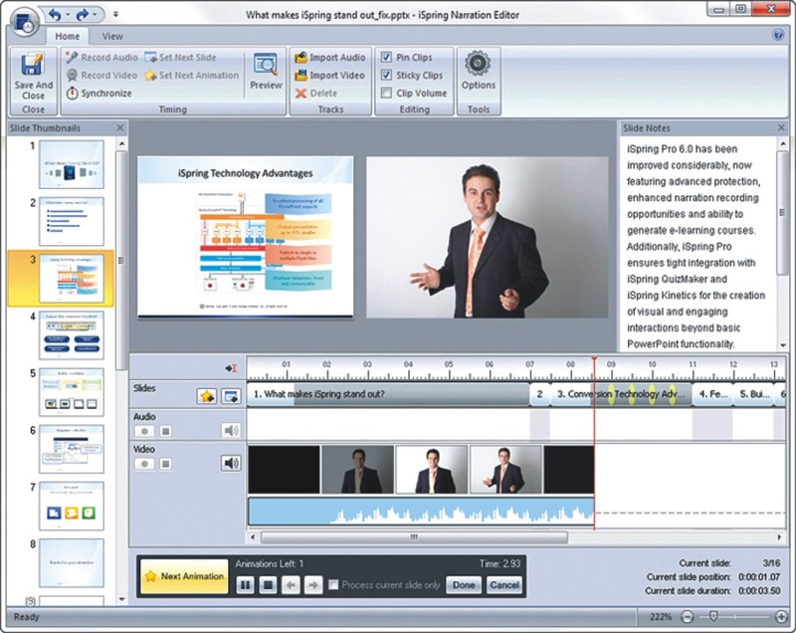
• videotasvirni yozish va uni taqdimot bilan sinxronlashtirish;
• YouTube’ga joylashtirilgan roliklarni taqdimot tarkibiga kiritish imkoniyati.
iSpring dasturining interfeysi
EAT resurslari ichida kiruvchi ma’lumotnomalar va lug‘atlarni yaratish uchun iSpring Kinetics dasturini keltirish mumkin.
iSpring Visualsning quyidagi asosiy imkoniyatlari mavjud:
• birоr-bir fan bo‘yicha elektron ko‘rinishdagi qulay bo‘lgan glossariy, ma’lumotnoma yoki lug‘at yaratish;
• vaqt shkalasini yaratish;
• 3 o‘lchovli kitob yaratish;
• FAQ yaratish mumkin.

Slide 5
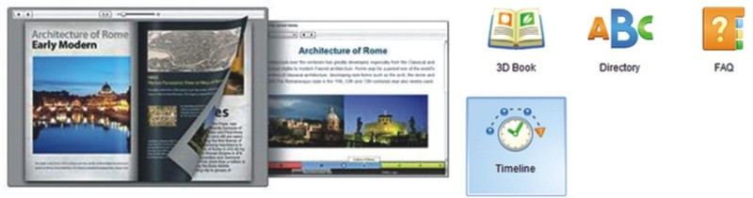
iSpring Kinetics dastur imkoniyatlari
EAT resurslari ichida kiruvchi elektron nazorat turlarini yaratish uchun iSpring QuizMaker dasturini keltirish mumkin.
iSpring QuizMaker quyidagi asosiy imkoniyatlari mavjud:
• tаrmoqlangan testlar yaratish imkoniyati (adaptatsiyalashtirilgan testlarni yaratish) imkoniyati;
• ikki, uch, to‘rt yoki besh javobli yopiq test topshiriqlari, ulardan biri to‘g‘ri, ikkitasi haqiqatga yaqinroq turidagi topshriqlari;
• bir necha to‘g‘ri javobli yopiq test topshiriqlari;
• ochiq test topshiriqlari;
• o‘xshashlikni aniqlashga yo‘naltirilgan topshiriqlar;
• to‘g‘ri ketma-ketlikni aniqlashga mo‘ljallangan topshiriqlarni yaratish imkoniyati.

Slide 6
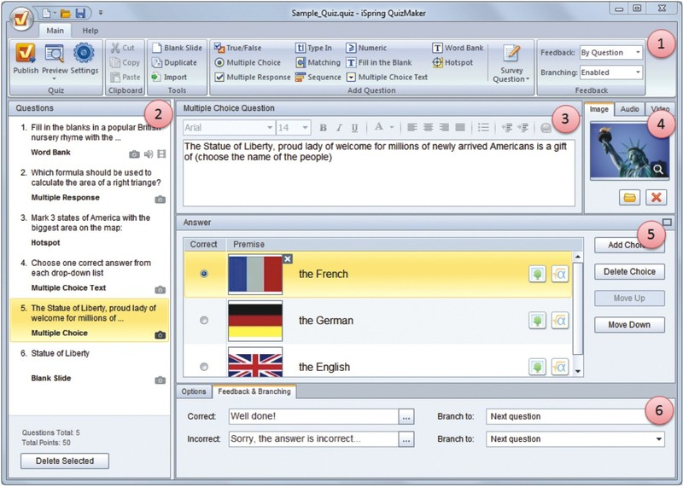
3-rasm. iSpring QuizMaker dasturining interfeysi
Аdabiyotlar:
1. Fanning o‘quv-metodik majmuasi/O‘zbekiston Respublikasi oliy va o‘rta maxsus ta’lim vazirligi, 2009-yil.
2. http://www.ispringsolutions.com

Slide 7
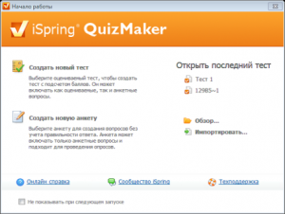
ISPRING QUIZ MAKER DASTURI
Kompyuter yordamida onlayn taqdimotlar va elektron o‘quv kurslarini yaratuvchi zamonaviy dasturlardan biri iSpring Suite dasturlar to‘plamidir. iSpring Suite dasturlar paketiga iSpring Pro, iSpring QuizMaker, iSpring Kinetics jamlangan. Bu dasturlardan iSpring QuizMaker dasturi audio, video fayllar, tasvir va formulalar yordamida interaktiv testlar va anketalar yaratadi.
Interaktiv testlarni iSpring QuizMaker dasturi yordamida tuzish uchun kompyuterga iSpring Suite dasturi bilan Adobe Flash (operatsion tizim razryadiga ko‘ra 32 va 64 bitli) dasturi o‘rnatilishi talab etiladi.dastur o‘rnatib bo‘lingach Pusk menyusidan Vse programmы bo‘limida iSpring Suite tanlanadi va natijada 1-rasmdagi oyna paydo bo‘ladi.

Slide 8
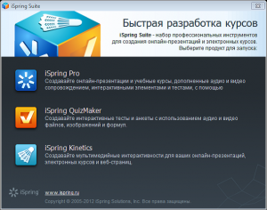

Rasm1.
Bundan iSpring QuizMaker dasturi tanlanishi bilan 2-rasmdagi oyna ochiladi.
Rasm 2.
Bu oynadan Sozdat novыy test bo‘limini tanlasak pedagogik testlarni tuzish uchun oyna ochiladi(3-rasm).

Slide 9
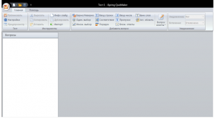
Rasm 3.
Bu oyna dasturning ishchi oynasi hisoblanadi. Ishchi oynaning Dobavit test bo‘limidan test yaratish amali boshlanadi.

Slide 10
Ushbu bo‘limda pedagogik testlar turlarining 11ta turi keltirilgan ularni kerakligini tanlab test tuzishimiz mumkin. Ular quyidagilar:
Verno/neverno(to‘g‘ri/noto‘g‘ri) test turi –bunda savol berilib to‘g‘ri yoki noto‘g‘ri javobini tanlanadi;
Odinochnыy vыbor( bitta javobni tanlash) – bir necha variatdan kerakli javobni tanlash;
Mnojestvennыy vыbor(bir necha javobni tanlash);
Vvod stroki( satr kiritish) – javobni satrga kiritish yo‘li bilan javob berish;
Sootvetstvie(mos keltirish) – savollarni javoblariga mos keltirib qo‘yishorqali javob berish;
Poryadok (tartib) – javobni kerakli tartibga keltirib javob berish;
Vvod chisla(sonni kiritish) – satrga savol javbiga mos sonni kiritib javob berish;
Propuski (tushirib qoldirilgan) –tushirib qoldirilgan so‘zlarni kerakli joyga qo‘yib yozish;
Vlojennыe otvetы(jamlagan javoblar)–jamlangan javoblar ichidan to‘g‘ri javobni tanlash orqali javob berish;
Bank slov( so‘zlar ombori) –so‘zlar omboridan kerakli so‘zlarni to‘g‘ri ketma ketlikda qo‘yish orqali javob berish. Bunda so‘zlar omboriga so‘zlarni ham kiritish kerak bo‘ladi.
Aktivnaya oblast (faol soha) –rasmda aktiv sohani tanlab javob beriladi. Bunda rasmning biror sohasini tanlash kerak bo‘lgan savol kiritiladi.

Slide 11
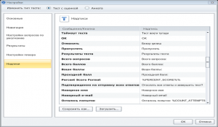
Test tuzishda ana shu testlar turini tanlab unga mos savollar berib, javobini ham kiritish kerak bo‘ladi. Misol tariqasida informatika fanidan bitta test tuzib ko‘raylik:
Rasm 4.
Birinchi qadam biz ko‘rib turganimizdek dasturda hamma so‘zlar ruschada berilgan. Ularni o‘zbekchaga o‘tkazib olishimiz ham mumkin. Dasturni ishchi oynasida Test bo‘limidan Nastroyki bandini tanlaymiz. SHunda oyna ochiladi (4–rasm). Oynaning chap bo‘lmidan Nadpisi bandini tanlaymiz. Soobщenie/knopka ustuniga tegmagan holda Nadpis ustuniga birinchi ustunga berilgan so‘zlarni mosiga o‘zbekcha so‘zlarni kiritib tahrirlashimiz mumkin. Natijada testimiz o‘zbekcha ko‘rinishga keladi.

Slide 12
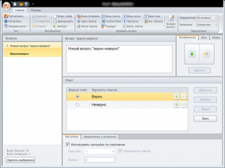
Ikkinchi qadamda kerakli test turini Dobavit vopros bo‘limidan tanlaymiz. Misol uchun verno/neverno turi. SHunda dastur oynasi quydagicha ko‘rinishga keladi(5–rasm).
Rasm 5.

Slide 13
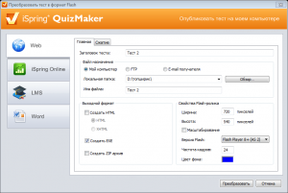
Ushbu oynaning vopros oynachasiga savol kiritib, unga ko‘ra otvet oynasiga ikkita javob kiritib, savolga mos to‘g‘ri javobni tanlab qo‘yiladi. Dastur oynasining o‘ng qismida Izobrajenie, Zvuk, Video yozuvi turibdi shular yordamida fayllardan tasvir, formula, ovoz, videolar tanlab savollar ham tuzish imkoniyati mavjud. SHu tarzda har xil test turlaridan tanlab testlarni yaratish mumkin.
Uchinchi qadam. Test tuzib bo‘lingandan so‘ng uni sozlash kerak bo‘ladi. Umumiy ball berish, har bir savolga necha ball berish, testni davomiyligi va h.k. buning uchun yana Nastroyki bo‘limiga kiramiz(4-rasm). Bu oynaning chap oynasidagi bo‘limlarga kirib testerimizni sozlab olamiz.
To‘rtinchi qadam dastur oynasining Test bo‘limidan Publikovat bandini tanlaymiz va natijada oyna ochiladi(6-rasm).
Rasm 6.

Slide 14
YAratgan testimizni to‘rt xil ko‘rinishda yaratishimiz mumkin. Web sahifa, iSpring Onlain, LMS, Word sahifasi. Undan keyin test formatini HTML, exe, Zip arxivni tanlashimiz, tester nomi, qo‘llanish ko‘lami, saqlanadigan o‘rni, fayl nomi va flesh-rolik xususiyatlarini tanlab Publikovat tugmasini bosamiz.
YUqorida keltirilgan testdan ko‘rinib turibdiki, bu test an’naviy testlarga qaraganda bu testda bir xillik bo‘lmaydi va talabalarga bir muncha qiziqarliroq tarzda testlar beriladi. Undan tashqari bu interaktiv testlarni rasm, ovoz va formulalar yordamida testlarni tuzish imkoniyati mavjudligi ularni yanada qiziqarli va qolaversa talabani katta intuziazm bilan ishlashga chorlaydi. Oddiy testlardan chegaralangan yo‘nalishlar foydalanib test nazorati o‘tkazishi mumkin edi, misol uchun musiqa yo‘nalishi talabalari uchun faqat nazariyadan savollar berish mumkin edi, bu dasturda esa ovozlar qo‘yish yordamida test tuzish imkoniyati borligi biror bir musiqadan parcha qo‘yib savollar tuzish imkoniyatini yaratadi. Boshqa yo‘nalishlar;informatika, matematika, fizika, biologiya, geografiya va h.k. lar uchun ham juda qiziqarli, interaktiv testlar tuzish imkoniyati mavjud. Undan tashqari testni kompyuter tarmoqlari orqali ham o‘tkazish imkoniyati va elektron pochta orqali yo‘llab yuborish imkoniyatlari mavjudligi hozirgi zamonaviy ta’lim talablariga ham javob bera oladi

